Slide 1
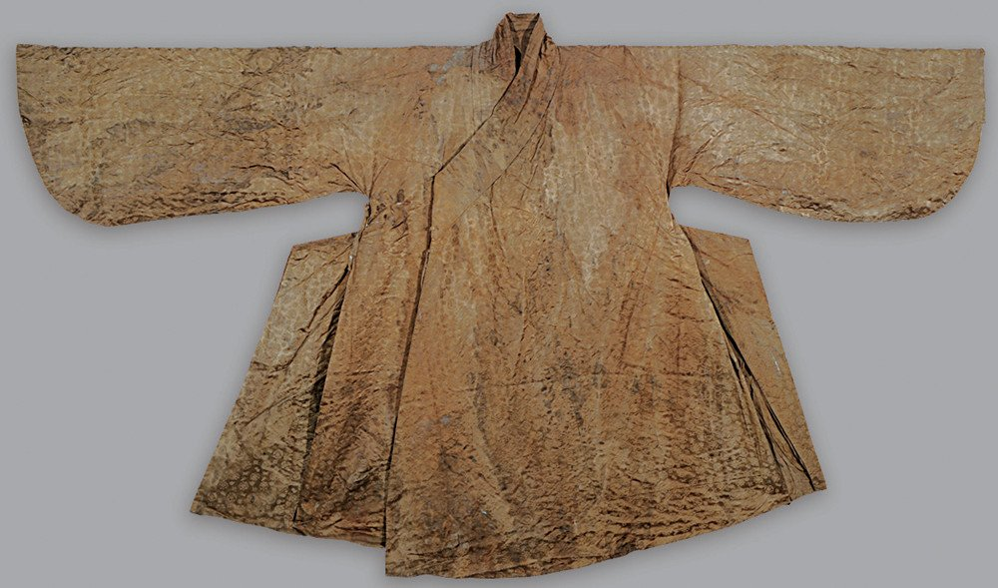
Кожаная рубаха

Slide 2
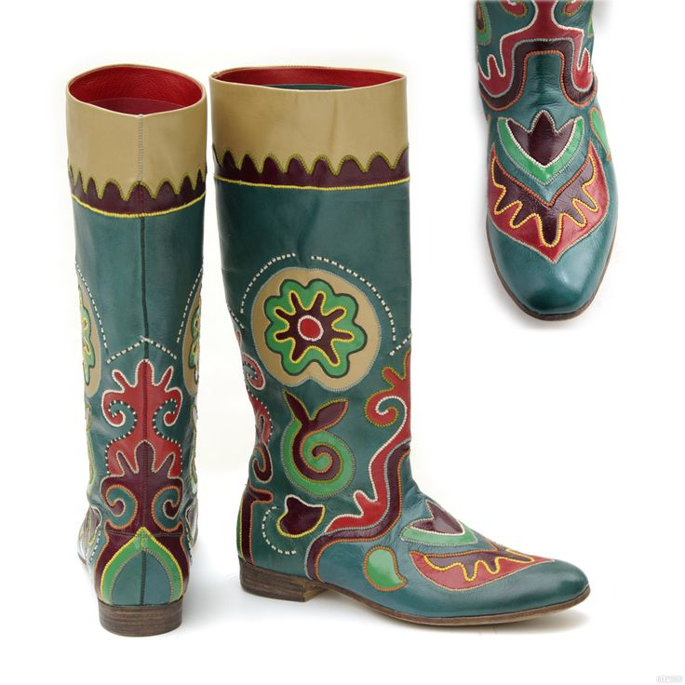
Сапоги - ичиги

Slide 3
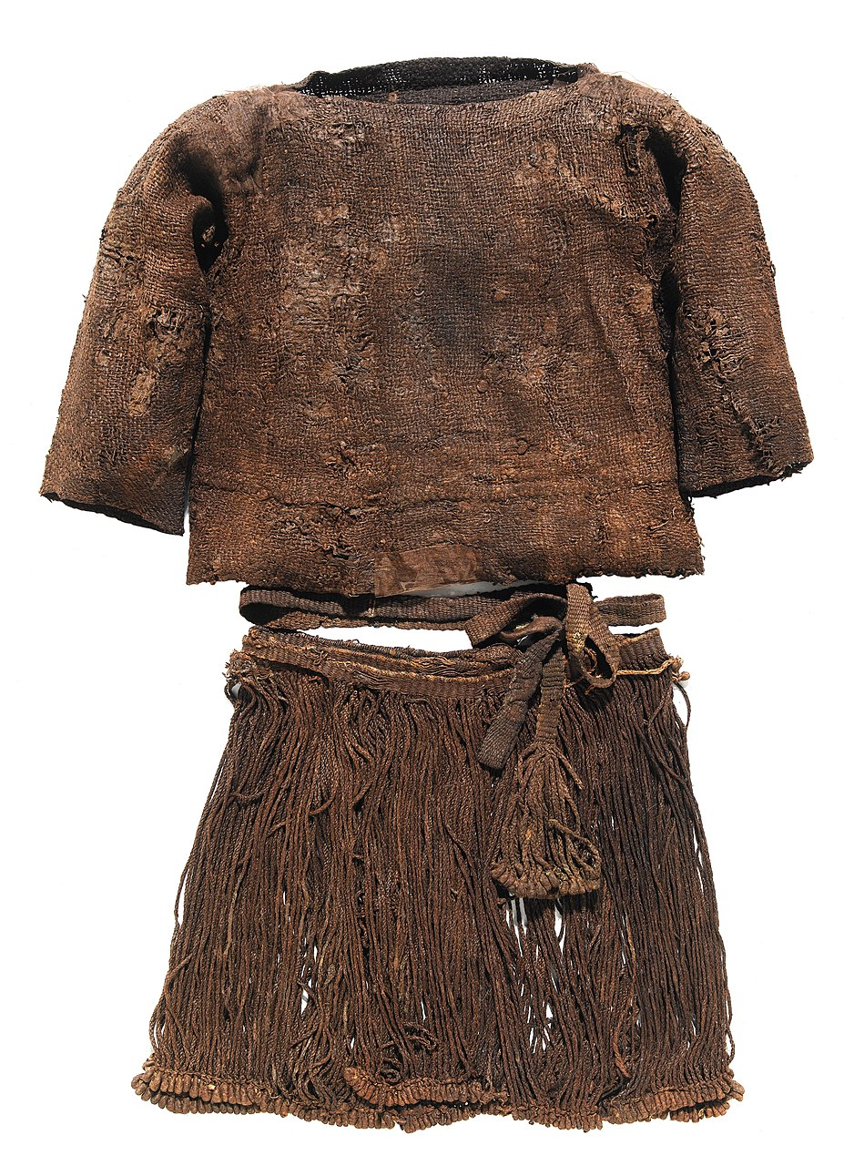
Рубаха и юбка

